Slide 1
대한민국 모빌리티 산업 분석 리포트
Made by Ursula

Slide 2
2022 자동차 시장 리포트
Made by Ursula

Slide 3
MOBILITY TREND REPORT
AGEND
01
모빌리티 국내 시장 현황
저는 카카오T를 타지 않아요
타다 넥스트를 타고 다니는데
이거 생각보다 개꿀이라니까요
여러분 타다에 미래가 있습니다
타다 타세요
02
Hyundai Motor Company
요즘 기아에서 나온 쏘렌토 SUV
세상 대존예라는 사실
계약 작년에 했는데
올 해 언제즈음 나오려나
03
I Don’t Like Numbers
저는 숫자가 너무 싫어요
트렌드도 싫어요
우리는 이런 피피티를
도대체 왜 만들어야 할까요
04
택시 타기 싫다
나만 그런 거 아니잖아요
다들 월급의 대부분은
택시가 루팡했잖아요
오늘도 담배냄새랑 정치인 욕을
들으면서 택시를 탔어요
타다 타고싶다
05
AD Trend
그거 알아요?
괜히 어려운 말을 대문자로 쓰면
굉장히 있어보인다는 사실
SECOND
HALF
BTS ZZANG
06
2022 SECOND HALF
아, 점심 뭐 먹지
김치찌개 콜

Slide 4
Index
01 / 모빌리티 국내 시장 현황
02 / Hyundai Motor Company
03 / I Don’t Like Numbers
04 / 택시 타기 싫다
05 / AD Trend
06 / 2022 SECOND HALF

Slide 5
Hyundai Motor Company
AD Trend
I Don’t Like Numbers
2022 SECOND HALF

Slide 6
01 / 모빌리티 국내 시장 현황

Slide 7
02 / Hyundai Motor Company

Slide 8
국내 모빌리티 산업 연평균 20% 고성장, 플랫폼 전쟁 시대
Mobility Trend
국내 모빌리티 산업은 저렇게 성장하는데 나는 왜 아직도 자차가 없는지 2배 궁금
2021년 7월 기준, 유례없는 성장을 기록해 올 해 또한 투자산업으로서 각광받을 예정
연평균 국내 모빌리티 산업 현황
미래안전부, 자동차산업통계, 2021.01

Slide 9
서울 거주 30대 여성, ＇ 역시 택시 보다는 타다가 최고＇
Mobility Trend
택시 탈 때 마다 느끼는 가장 큰 고충, ‘냄새와 알 수 없는 뽕짝의 라디오’
타다 넥스트를 타고난 뒤 만족감이 더 높아져, ‘사실 이 정도 서비스면 택시 안타죠… 뭐 그런 걸 물어요?’
택시 산업에 대한 인식 변화
트렌드가굿, 2019 택시 인식 조사, 2019.07
모빌리티 산업 구조 및 특장점
커뮤니케이션 단절
124% 성장 강화
고객
구매 의사
▶
수익 발생
◀
택시 | vs | 타다
엄청남 | 냄새 | 타다만의 시그니처 향
저렴함 | 비용 | 솔직히 좀 일반보다 비쌈
안 줌 | 할인 쿠폰증정 | 개꿀띠
꼬릿함 | 청각적 환경 | 클래식 좋다
마스크 안하는 경우도 | 시각적 환경 | 깔끔, 청결, 아멘
셀 수 없음 | 부정적 경험 | 전혀 없음

Slide 10
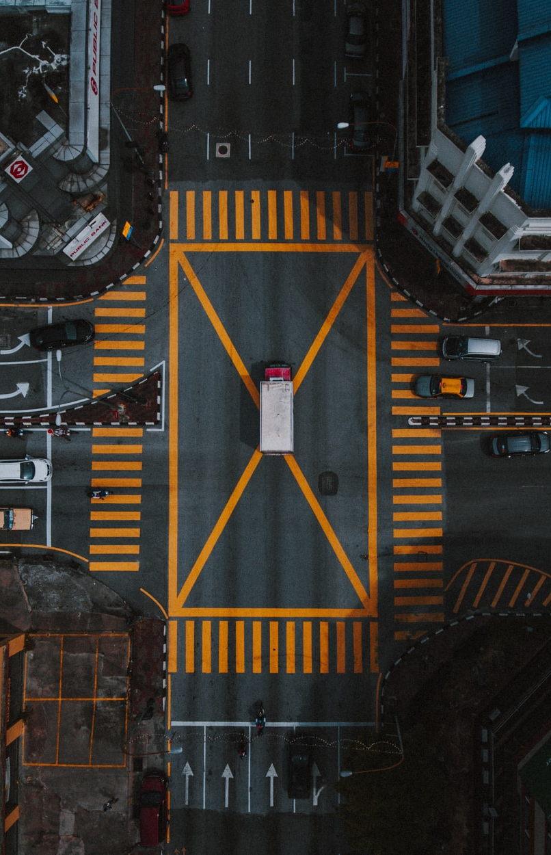
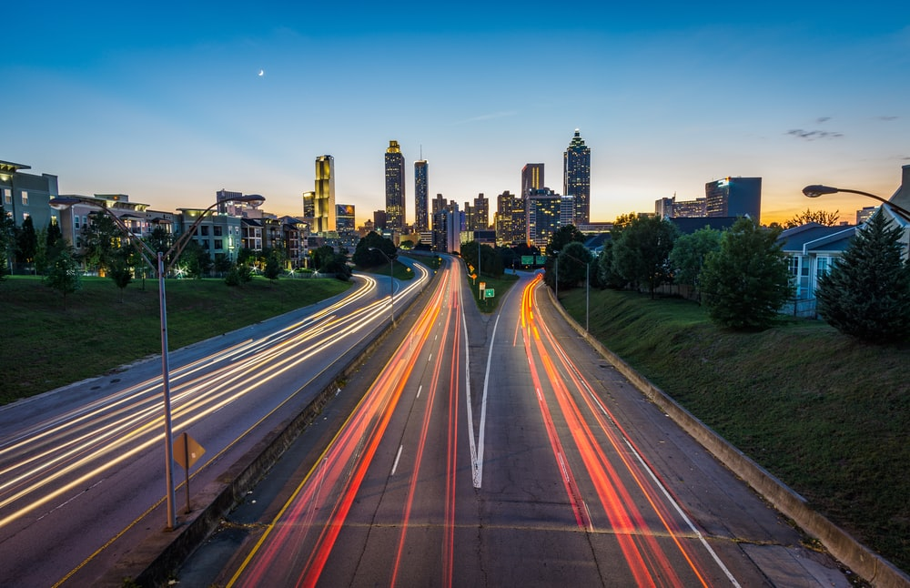
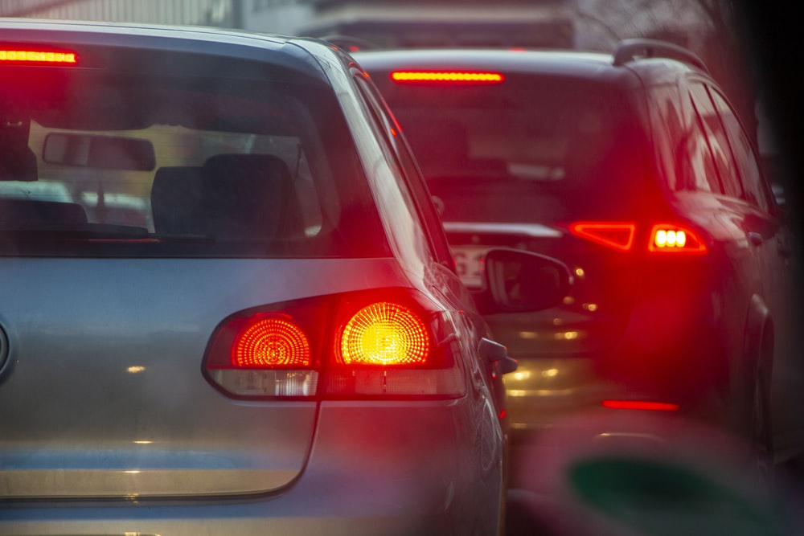
사진 배치를 활용해 더 있어 보이게 만들어봅시다
Mobility Trend
KIA vs Hyundai
세상에 저렇게 이쁜 차들이 지천에 널리고 깔렸는데 나의 차는 도대체 어디에?
아, 캐스퍼가 너무나도 사고 싶지만 그래도 한 번 참는다
기념으로 저는 오늘 치킨을 사먹을건데 무슨 브랜드로 사먹을까요?

Slide 11

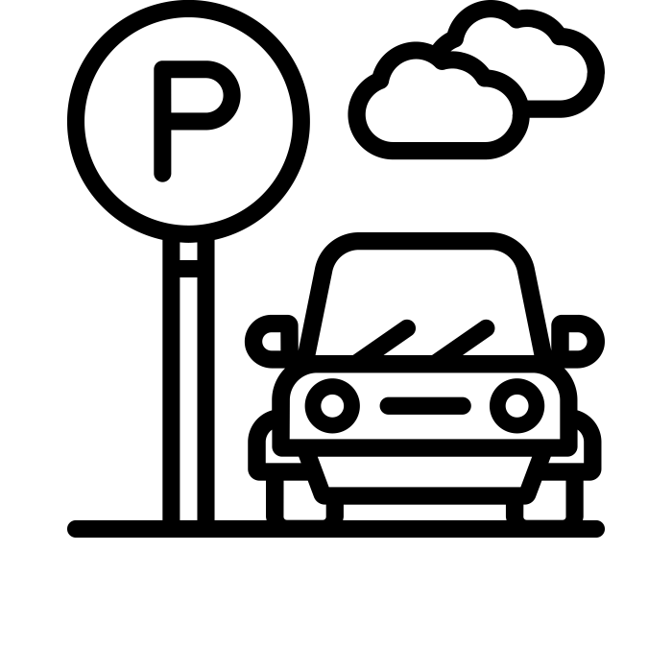
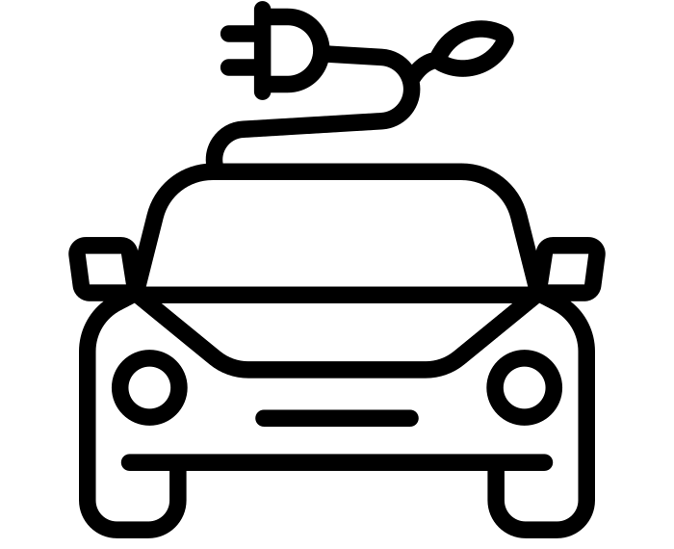
픽토그램을 적절히 활용해 단순하게 알립시다
Mobility Trend
자사 플랫폼
AI 데이터
서비스의 완성
KIA vs Hyundai
대내외 어려운 상황과
코시국 상황에서도 쏘카, 그린카 등
국내 주요 카셰어링 이용자 증가세 지속
국내외 주요 제조업체 또한 반도체 산업의
재가동과 함께 크게 성장하는 모습을 보여
2022년 미래 모빌리티 산업 또한 2021년과
비슷한 수준 이상으로 성장할 것으로 보임

Slide 12

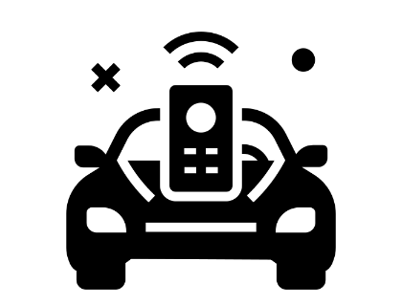
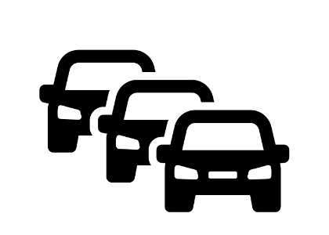
나는 오늘도 은행을 갈 때 택시를 타겠지
Mobility Trend
성장
배고픈데 오늘은 김치찌개를 끓이기 귀찮다.
하지만 나는 인간적인 본능이 충실한 사람이라
오늘은 내가 기필코 김치찌개를 먹고 말겠다는
아 그만하자, 설마 누가 여기까지 읽겠어.
KIA vs Hyundai
신한은행 가서
체크카드 만들어야 하는데 오늘 타는 택시는
제발 택시가 아니라 타다 넥스트였으면 좋겠음
타다 넥스트 할인 쿠폰도 얼마 남지 않아서
열심히 쓰고 싶다는 나의 주관적인 생각을
이렇게 주저리 주저리 써도 되나 몰라
자동화
배고픈데 오늘은 김치찌개를 끓이기 귀찮다.
하지만 나는 인간적인 본능이 충실한 사람이라
오늘은 내가 기필코 김치찌개를 먹고 말겠다는
아 그만하자, 설마 누가 여기까지 읽겠어.
AI 산업
배고픈데 오늘은 김치찌개를 끓이기 귀찮다.
하지만 나는 인간적인 본능이 충실한 사람이라
오늘은 내가 기필코 김치찌개를 먹고 말겠다는
아 그만하자, 설마 누가 여기까지 읽겠어.

Slide 13
" 자동차가 만들어진 이유는, 더 넓은 세상을 만끽하기 위함이지 사람들을 정신 나가게 하기 위해서가 아니란 말야!“ 엔초 페라리, 페라리 창업자

Slide 14
감사합니다
질문은 하지 마세요 제발

